Slide 1
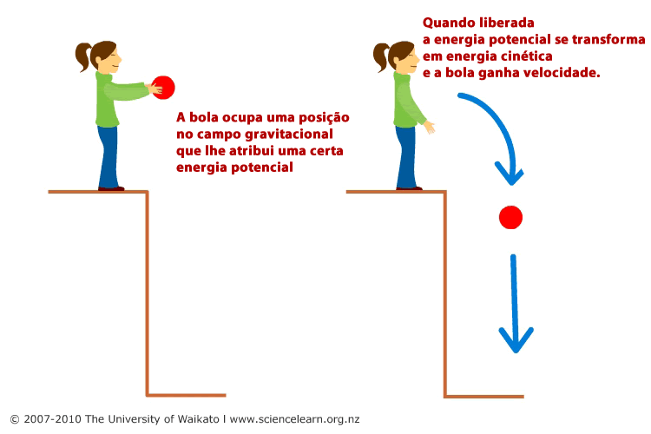
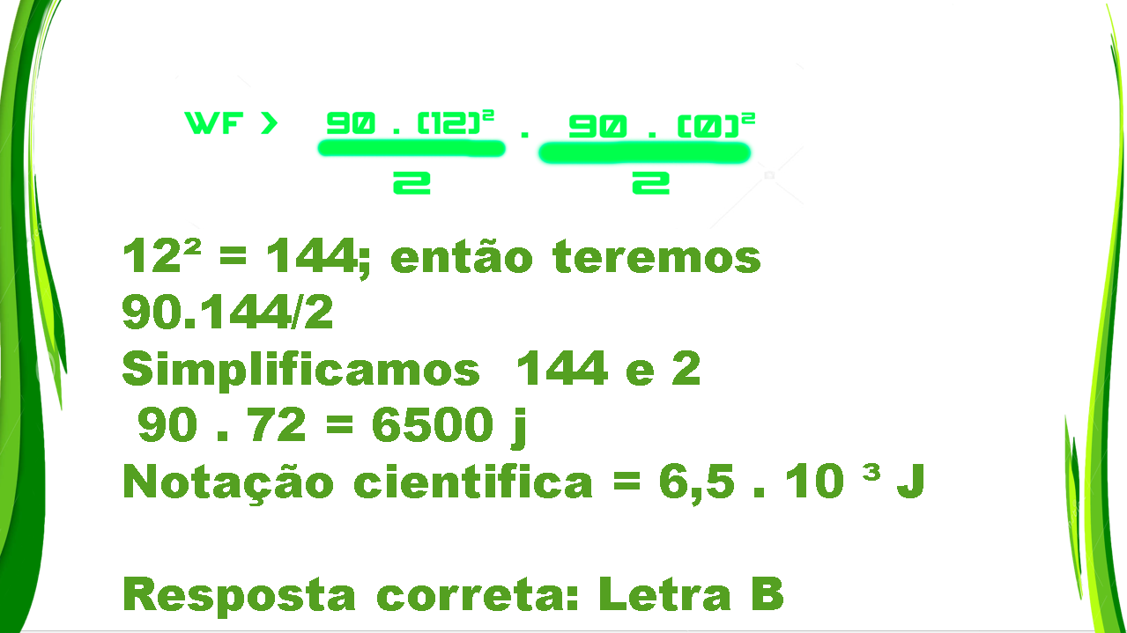
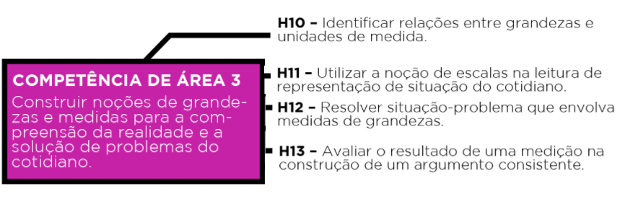
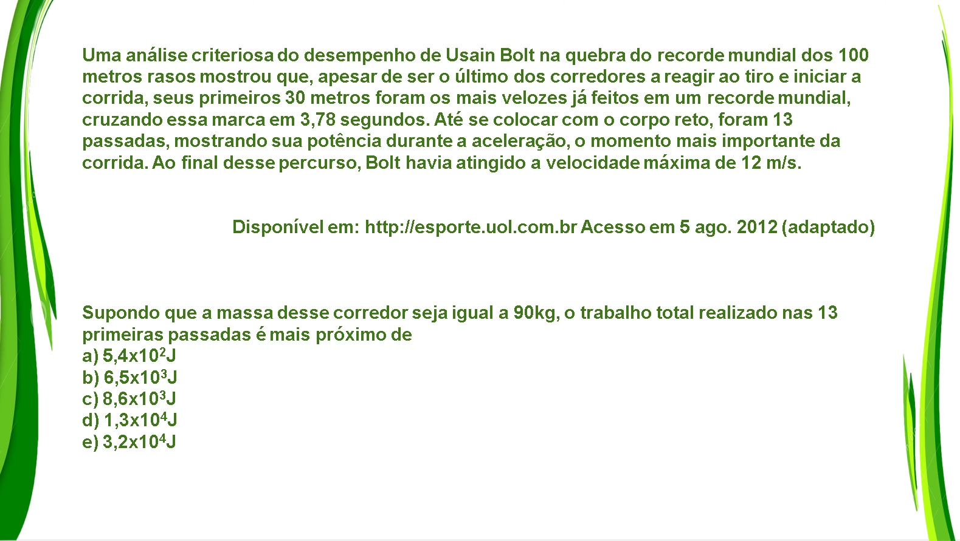
PODCAST: ESTUDANDO PARA O ENEM DE FORMA INVERTIDA
ENERGIA CINÉTICA
Domínio Conceitual
Domínio Metodológico
Filosofia:
Estudando para o ENEM de forma Invertida
Asserções de valor: O podcast “Estudando para o ENEM de forma invertida” dentro do Diagrama V, auxilia de uma maneira extremamente favorável na preparação para os vestibulares. É recomendado que todas as escolas adotem esse modelo de estudo na preparação de seus estudantes.
Teoria: Energia Cinética
Energia Cinética: - Na física, a energia cinética em um objeto é a energia que ele possui devido ao seu movimento. Isto é definido como o trabalho necessário para acelerar um corpo de massa em repouso para que este adquira velocidade.
.
Questão básica: Supondo que a massa corporal de Bolt seja igual a 90kg, o trabalho total realizado nas 13 primeiras passadas será igual à?
Asserções de conhecimento:
Percebemos a importância dos conceitos da física, envolvidos na questão do Enem.
Importância da revisão para treinar nossos conhecimentos.
3. O diagrama V junto ao podcast ajuda e auxilia no estudo para o ENEM.
Conceitos:
velocidade, força, energia competência e habilidade.
Resultados: Que este trabalho sirva de incentivo para o estudo da física com o foco nos vestibulares.
Competências e habilidades
Questão: 2015-64
Transformações: O trabalho aborda o uso do podcast na matéria de física, mostrando os benefícios e um aprendizado mais interativo do conteúdo de física.
Fatos: Com o estudo dinâmico aqui apresentado, é possível realizar sem dificuldades a questão trabalhada do ENEM.
.
Registros: Hardware utilizados: Computador; Microfone.
Software utilizados: Microsoft Office 2016; Adobe Photoshop c5
Sites: Wikifísica.com; YouTube.com
Evento: Podcast: Estudando para o Enem de forma Invertida
Série: 3° ano | Turma: M02 | Turno: Matutino Cinemática: energia cinética ENEM: 2015 | Questão: 64|

